Slide 1
Informe de Trabajo
Nombre
Organización
Posición
País

Slide 2
1)Sumario de tareas:

Slide 3
2)Sumario de la organización del participante Tomando el ejemplo siguiente como referencia, dibuje un organigrama e indique su departamento/división/sección con una doble línea (ejemplo)
Ministerio
xxxxxxxxxxx
Departamento xxxxxxxxxxx
Departamento xxxxxxxxxxx
Departamento xxxxxxxxxxx
División xxxxxxxxxxx
División xxxxxxxxxxx
División xxxxxxxxxxx
Sección xxxxxxxxxxx
Sección xxxxxxxxxxx

Slide 4
3) Escriba experiencias de la participación en la gestión o la atención en el tema de la mitigación de desastres volcánicos.
Período: | Desde a
Nombre de volcanes:
Sus funciones:
Generalidades de sus tareas:

Slide 5
4) Escriba la situación de la zona volcánica que está dentro del control y la atención de su institución. NOTA: Se recomienda explicarla utilizando las fotos y mapas que permitan identificar exactamente la situación en que se encuentra la zona correspondiente.

Slide 6
5)Escriba los problemas de manejo de desastres volcánicos en su país/área y dé razones.
No | Problemas | Razones
1
2
3

Slide 7
6)Escriba sus expectativas respeto a este programa de capacitación.

Slide 8
7) Escriba en la forma resumida sobre su plan de acción que implementará después de regresar a su país, basado en los resultados esperados de este curso.
Título
Contenidos

Slide 9
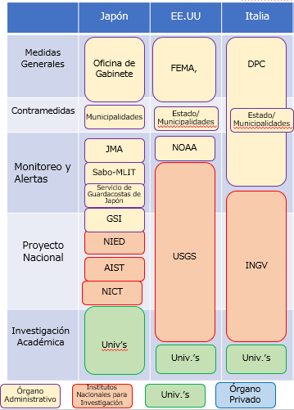
8) Describa el sistema de su país para llevar a cabo la investigación, la vigilancia, la observación y la respuesta a la prevención de catástrofes volcánicas, refiriéndose al ejemplo de otros países. 【Ejemplo de otros países】 Sistema Nacional de la Reducción de Riesgos por Desastres Volcánicos

Slide 10
【Su país】 Sistema Nacional de la Reducción de Riesgos por Desastres Volcánicos
Medidas Generales 防災の施策全般
Plan Nacional de Prevención de Desastres 国の防災計画
Mapa de peligros ハザードマップ
Planes de evacuación para cada volcán 各火山の避難計画
Monitoreo 観測
Alertas 警報
Toma de decisiones de evacuación避難の意思決定
Apertura y operación de centros de evacuación 避難所の設置、運営
Proyectos Nacionales 国家プロジェクト
Investigación Académica 学術研究

